Slide 1
每周汇报
杨攀原 6月11日

Slide 2
本周所做工作
对收集到的论文进行整理
2. 帮助师姐复现实验

Slide 3
论文整理
思维导图

Slide 4
复现实验
参考论文：
作者：Nicola Capuano, Francesco Orciuoli
标题：Application of Fuzzy Ordinal Peer Assessment in Formative Evaluation
会议： Parallel, Grid, Cloud and Internet Computing 2017
2. 标题：A Fuzzy Group Decision Making Model for Ordinal Peer Assessment
期刊： IEEE TRANSACTIONS ON LEARNING TECHNOLOGIES 2016

Slide 5
复现实验
论文1：
原理部分引用了论文2
数据集——真实的学生互评数据
评价指标：RMSE和PCRPR
消融实验：两组学生（熟练的学生和不熟练的学生）
只用熟练学生的数据VS两组都用的数据VS只用不熟练学生的数据

Slide 6
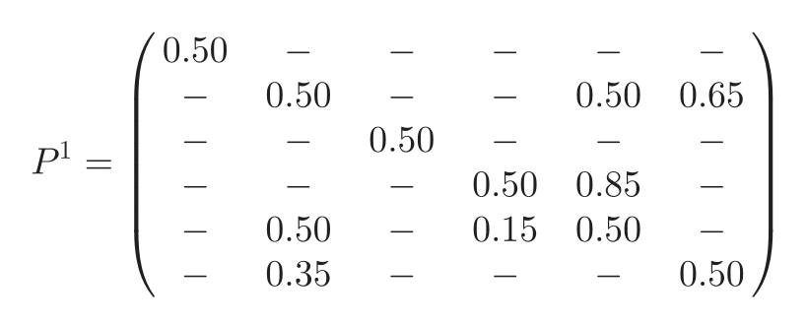

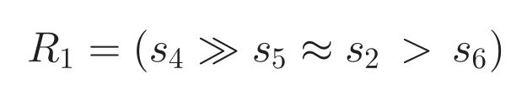
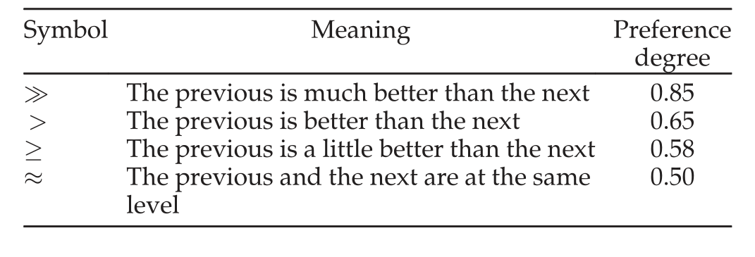

复现实验
论文2：
讲述原理：复现的来源
得到$N×N$的矩阵个人评分矩阵

Slide 7
复现实验
论文2：
讲述原理：复现的来源
得到$N×N$的矩阵个人评分矩阵

Slide 8
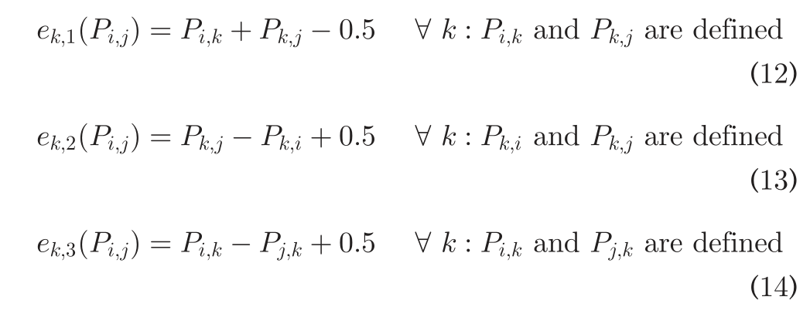
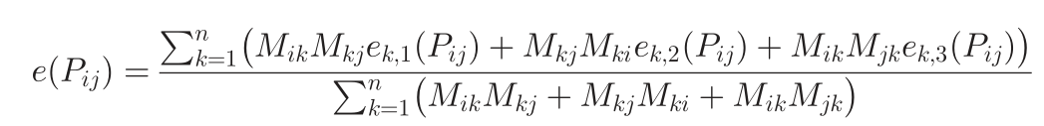
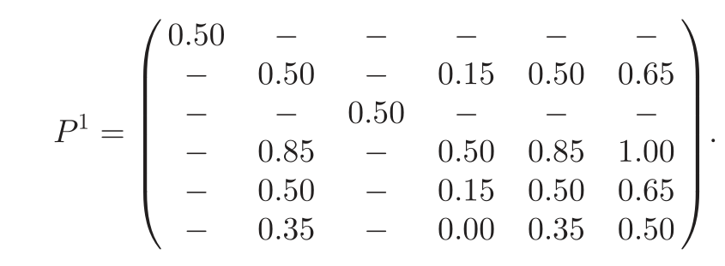
复现实验
论文2：
2. 补全每个人的个人评分矩阵

Slide 9
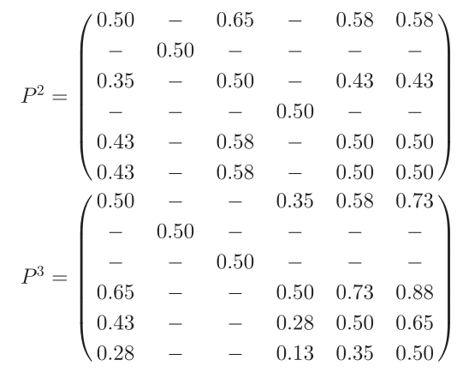
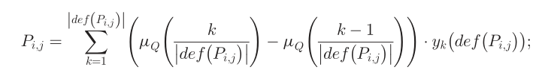
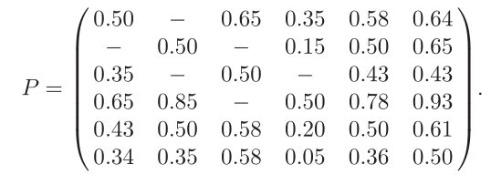
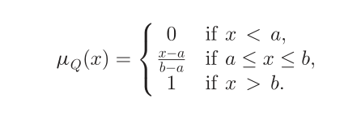
复现实验
论文2：
3. 汇总得到总的评分矩阵

Slide 10
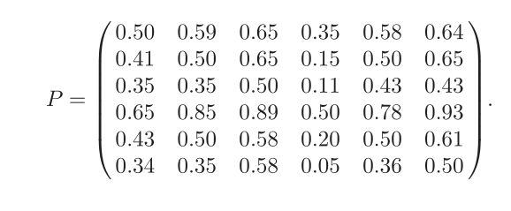

复现实验
论文2：
4.补全总的评分矩阵

Slide 11
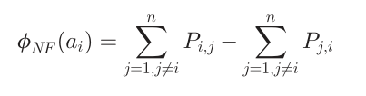


复现实验
论文2：
5.根据总评分矩阵得到最终的排名

Slide 12
下一步工作
公式推导
同伴互评研究现状
复现实验
评价指标

